Slide 1
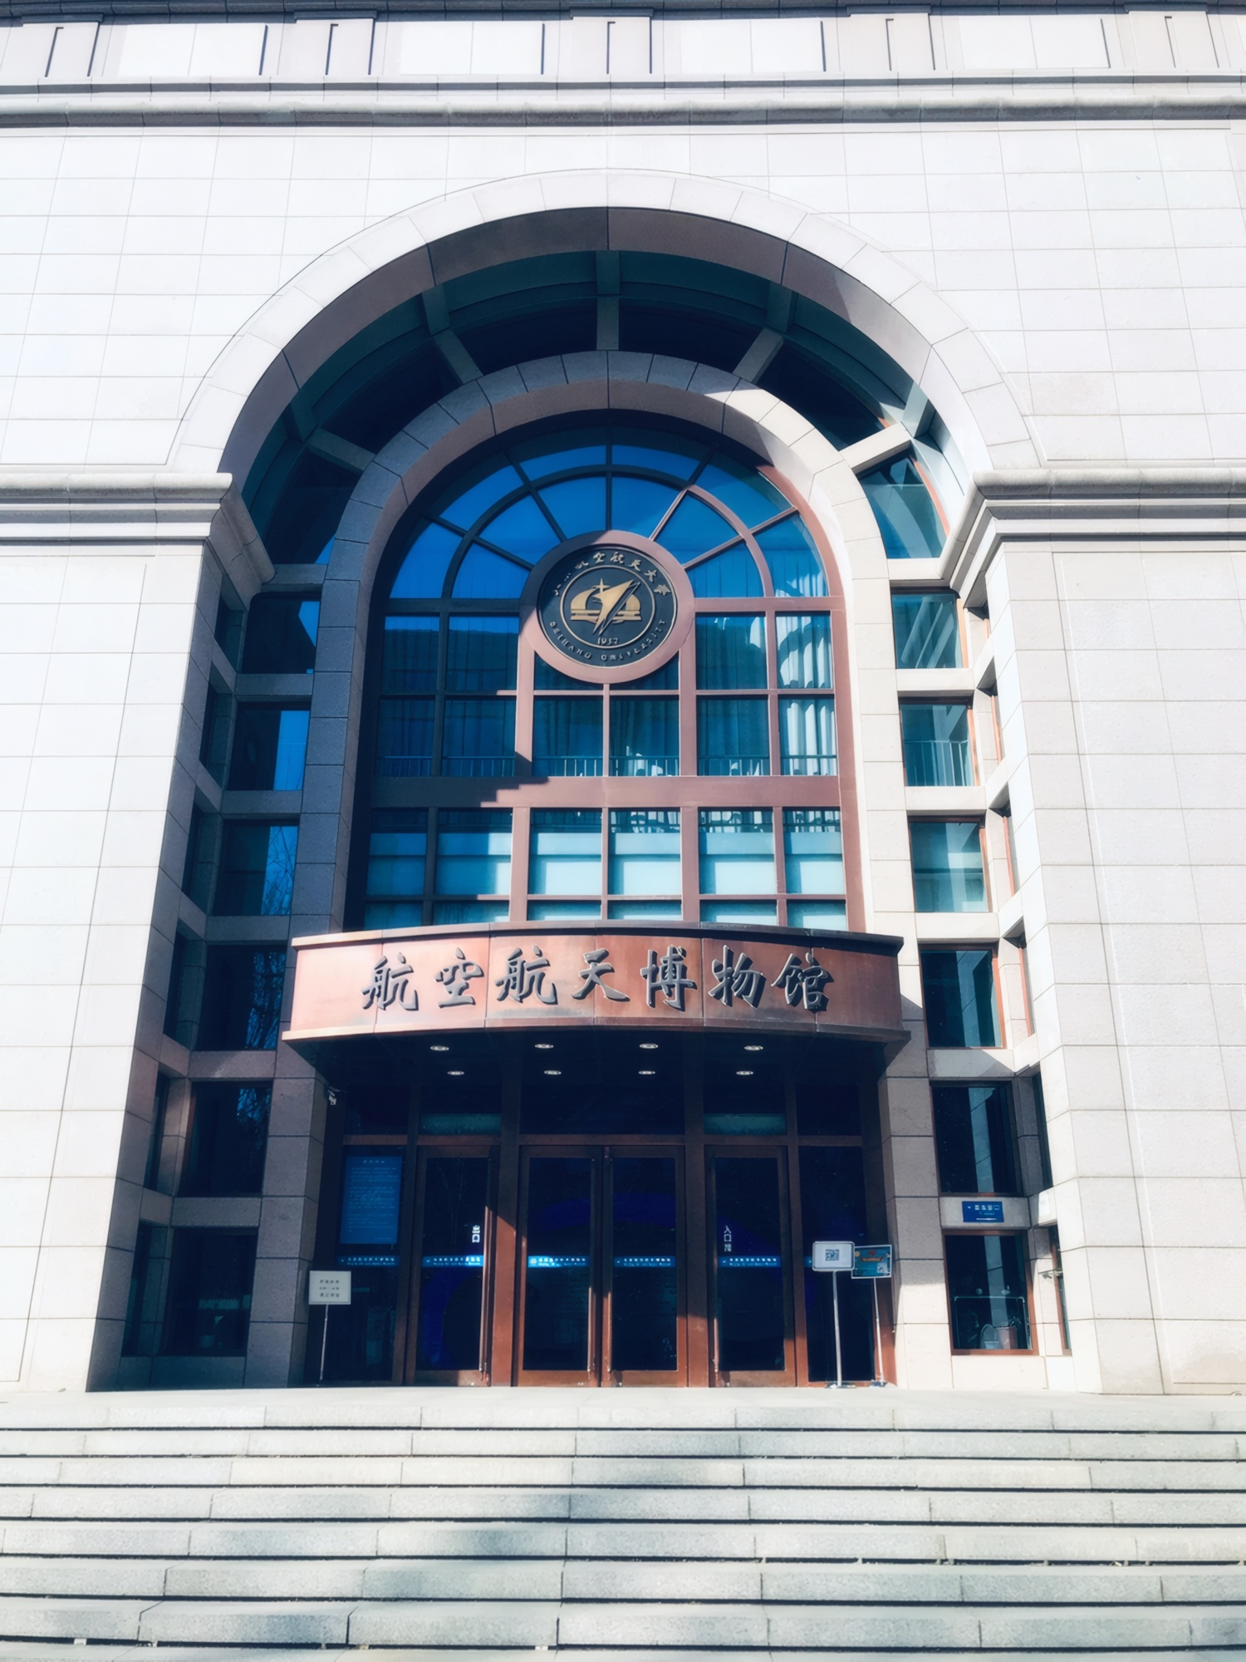

HSVmode:HSV
两型运载火箭动力系统性能研究
朱雀三号与长征十号乙燃烧、喷管与循环的C语言计算
讲述人：纪博闻
第五组小组成员：崔笑睿 谢宝钦 李星辰 宋俊辉 何明轩 纪博闻
宇航学院

Slide 2
绪论背景
研究内容
研究方法
研究过程
结果分析
研究目标
编辑母版文本样式
  第二级
    第三级
      第四级
        第五级
本研究以朱雀三号和长征十号乙为对象，调查各级动力配置，利用C语言程序计算燃烧、喷管与循环性能，并比较推进剂和喷管参数变化带来的收益与代价。
方案调查
性能计算
改进分析

Slide 3
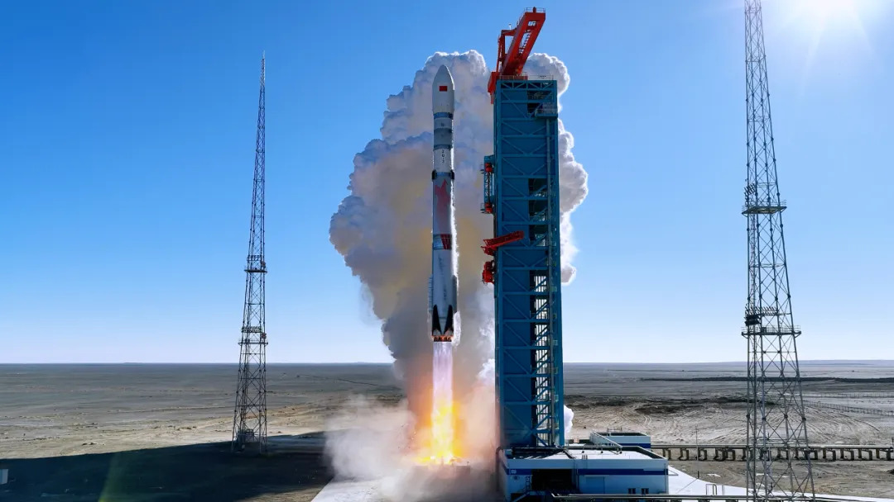
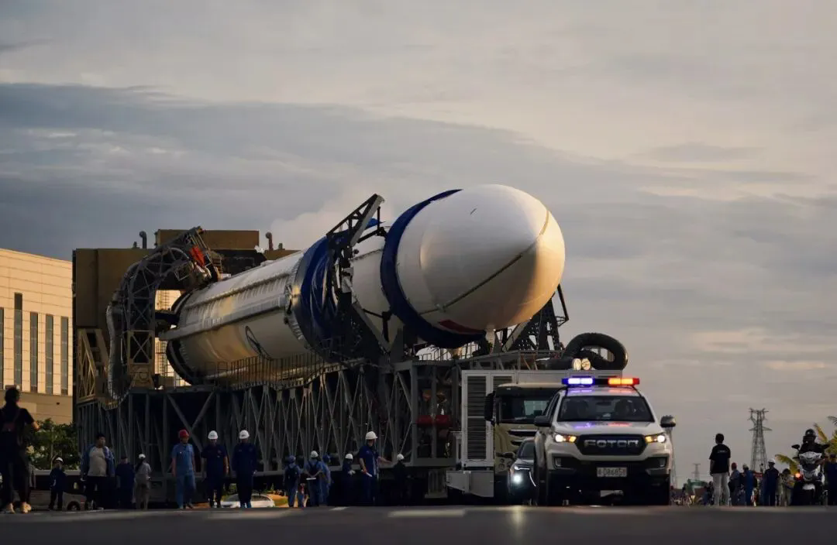
绪论背景
研究内容
研究方法
研究过程
结果分析
9台TQ-12A，液氧甲烷
1
朱雀三号一级
2
朱雀三号二级
1台TQ-15A真空型
3
长征十号乙一级
4
长征十号乙二级
7台液发100系列，液氧煤油
140吨级液氧甲烷动力
两型火箭
四个级段

Slide 4
绪论背景
研究内容
研究方法
研究过程
结果分析
推力室性能
整机循环
入口状态：
化学焓与C/H/O元素库存
HP平衡：燃烧温度与气相组成
冻结喷管：流量、推力与比冲
输入：泵压、效率、流量与循环拓扑联合计算：预燃室、涡轮、主室与分流核对：质量、元素、轴功、焓流与压力

Slide 5
单击此处编辑母版标题样式
绪论背景
研究内容
研究方法
研究过程
结果分析
Pc：室压 At：喉面积 c*：特征速度 CF：推力系数 pa：背压
质量流量
推力
编辑母版文本样式
  第二级
    第三级
      第四级
        第五级
ṁ = Pc·At / c*
室压和喉面积固定时，
c*越高，质量流量越小。
F = CF·Pc·At
室压和喉面积固定时，
推力随推力系数CF变化。
Isp = CF·c* / g₀
比冲由燃烧和喷管共同决定，比冲升高不一定意味着推力升高。
F = ṁ·ve + (pe − pa)·Ae
保持喷管出口状态不变时，
背压越高，推力越小。
比冲
背压影响

Slide 6
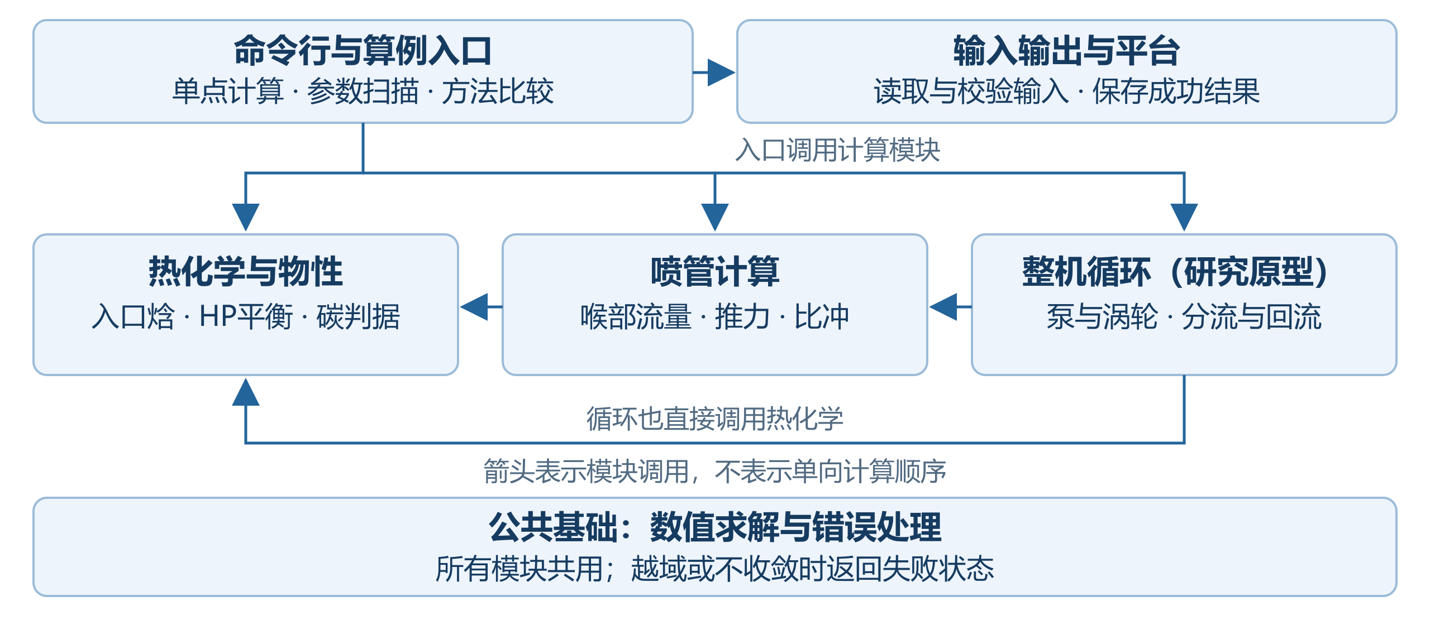
绪论背景
研究内容
研究方法
研究过程
结果分析
从计算方法到程序
上面负责输入输出，中间是三个计算模块。喷管调用热化学，循环将泵、涡轮和主室放在一起求解；越域或不收敛时，程序返回失败状态

Slide 7
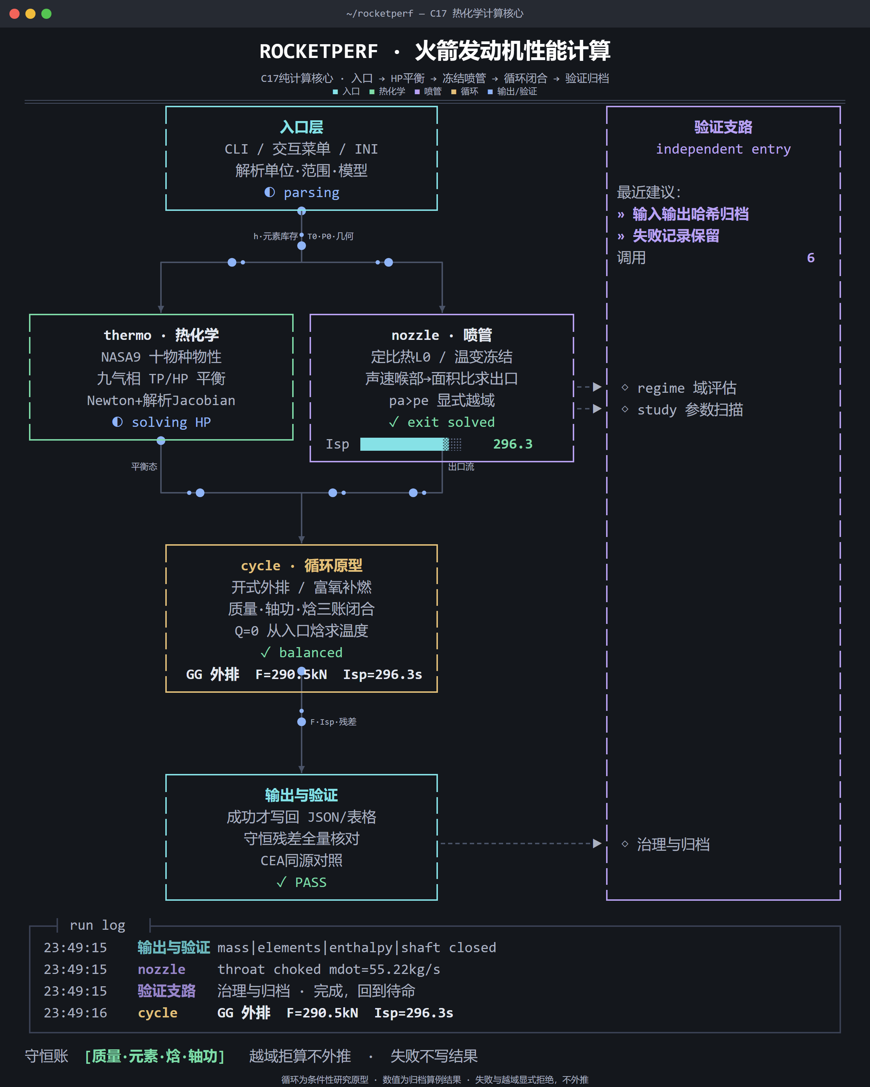
研究过程
动态架构
动态架构：同一时间轴上的计算链
冻结取帧来自可播放 HTML；每条支路按时间轴展示调用、求解、闭合与验证。
时间轴上的五个阶段
入口层 → 读取 INI、解析单位与范围
热化学 → HP 平衡与气相组成
喷管 → 喉部阻塞、出口膨胀、背压域
循环 → 泵、涡轮、主室与分流联立
输出验证 → 守恒残差、参考软件与复算
动态页只展示程序如何运行，不替代保存的 C 结果；循环为条件性研究原型。
入口、计算、验证分层，模型边界与失败状态随流程保留。
Notes:
动态架构页来自可播放的 live-panel HTML，在 24 s 取帧。它展示程序运行节奏，不把动画数值当成新的独立算例。

Slide 8
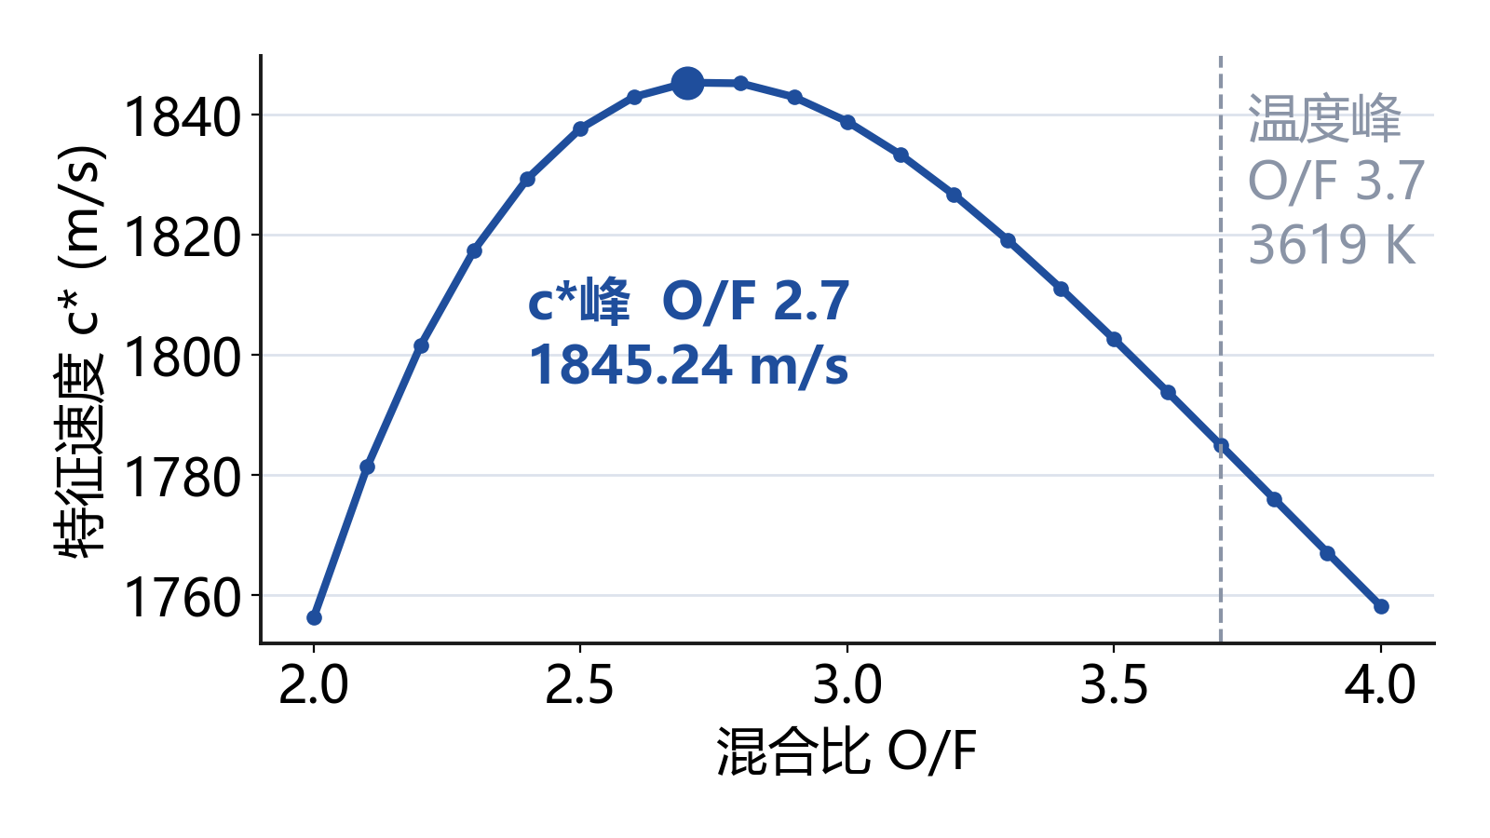
绪论背景
研究内容
研究方法
研究过程
结果分析
温度最高 ≠ c*最高
c*采样峰
O/F＝2.7
1845.24 m/s
温度采样峰
O/F＝3.7
3619.03 K
凝聚碳风险
O/F＝0.9，a_C≈1.09
提示可能出现凝聚碳
气相模型未继续计算
液态CH₄/O₂研究工况；Pc＝10 MPa；图中扫描O/F＝2.0–4.0。
7

Slide 9
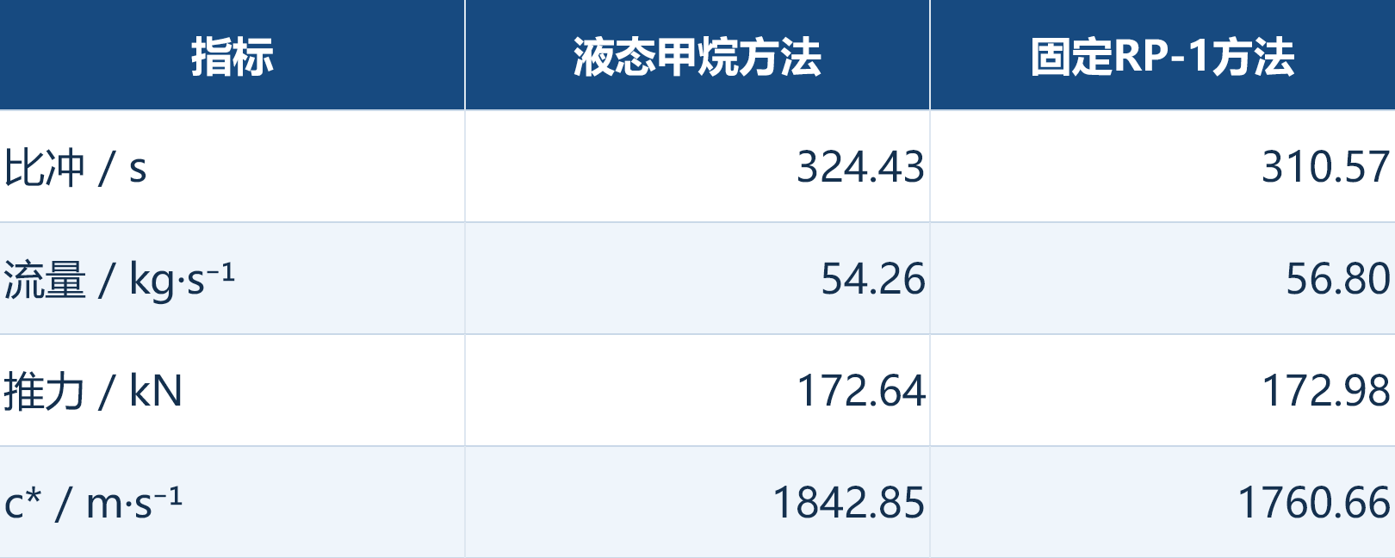
绪论背景
研究内容
研究方法
研究过程
结果分析
比冲高约14秒，推力几乎不变
比冲
甲烷高13.85 s
质量流量
甲烷低4.46%
推力
仅差约0.20%
本算例甲烷略低
固定Pc、At、面积比、背压和O/F；两种推进剂保留各自入口状态。
8

Slide 10
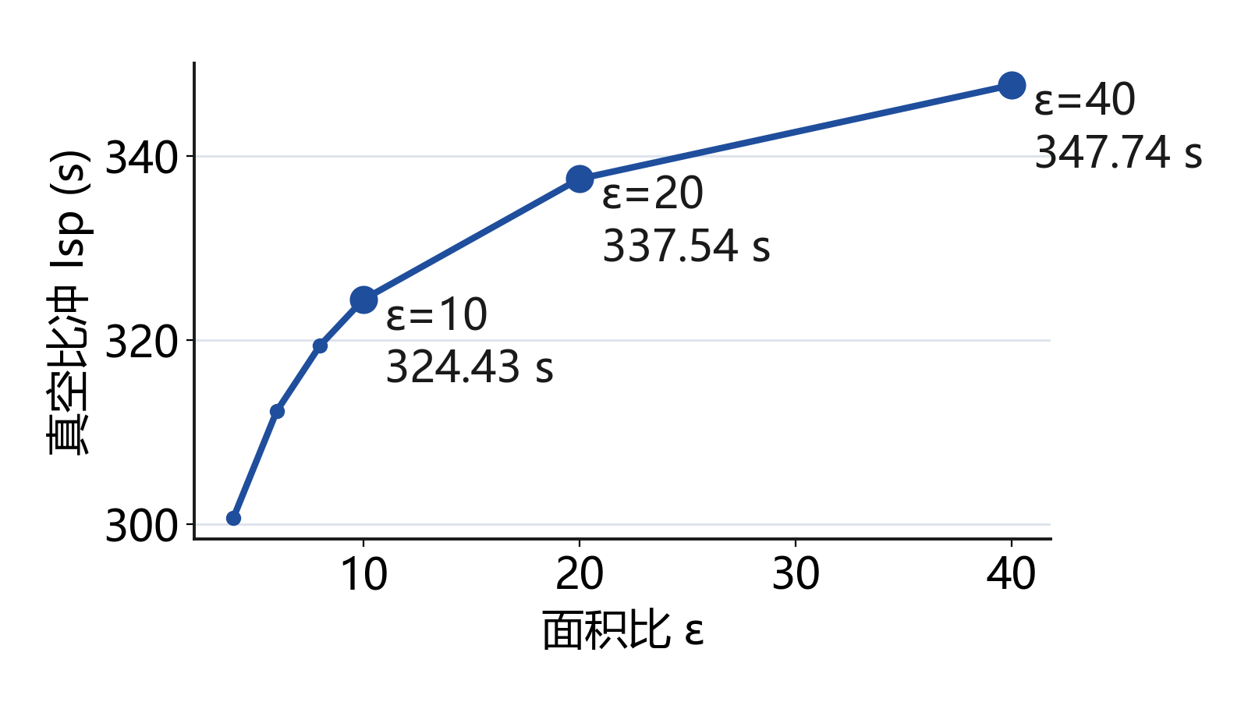
绪论背景
研究内容
研究方法
研究过程
结果分析
扩大喷管，单位面积收益逐渐减小
面积比10 → 20
比冲增加13.12 s
出口面积增加0.10 m²
面积比20 → 40
比冲增加10.20 s
出口面积增加0.20 m²
后段单位面积收益
约为前段的39%
甲烷研究工况，真空；未掺入计算结构质量、冷却和长度代价等变量。
9

Slide 11
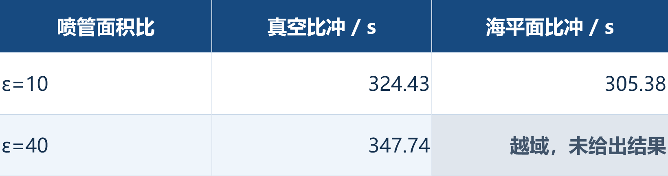
绪论背景
研究内容
研究方法
研究过程
结果分析
同一喷管，真空与海平面表现不同
面积比10
真空324.43 s
海平面305.38 s
背压影响
比冲减少19.04 s
海平面过膨胀
出口压力约17.24 kPa
低于海平面背压101.33 kPa
需进一步考虑流动分离
10

Slide 12
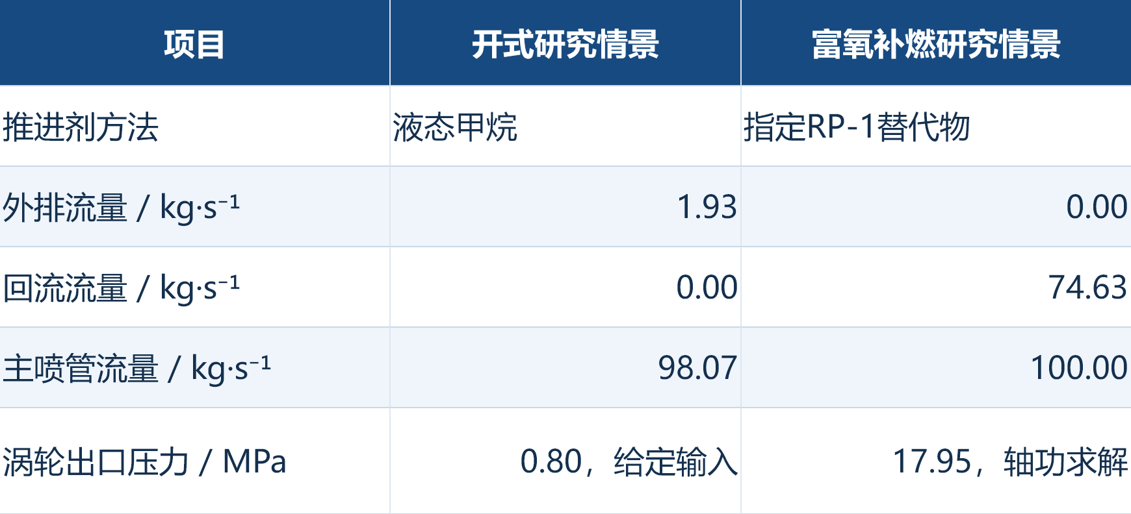
绪论背景
研究内容
研究方法
研究过程
结果分析
开式外排，补燃回流
开式
发生器 → 涡轮→ 外排喷管
富氧补燃
预燃室 → 涡轮 → 主室
两组输入不同
只比较流向和收支关系
两种研究情景，总供给均100 kg/s；燃料、混合比和供给压力不同。
11

Slide 13
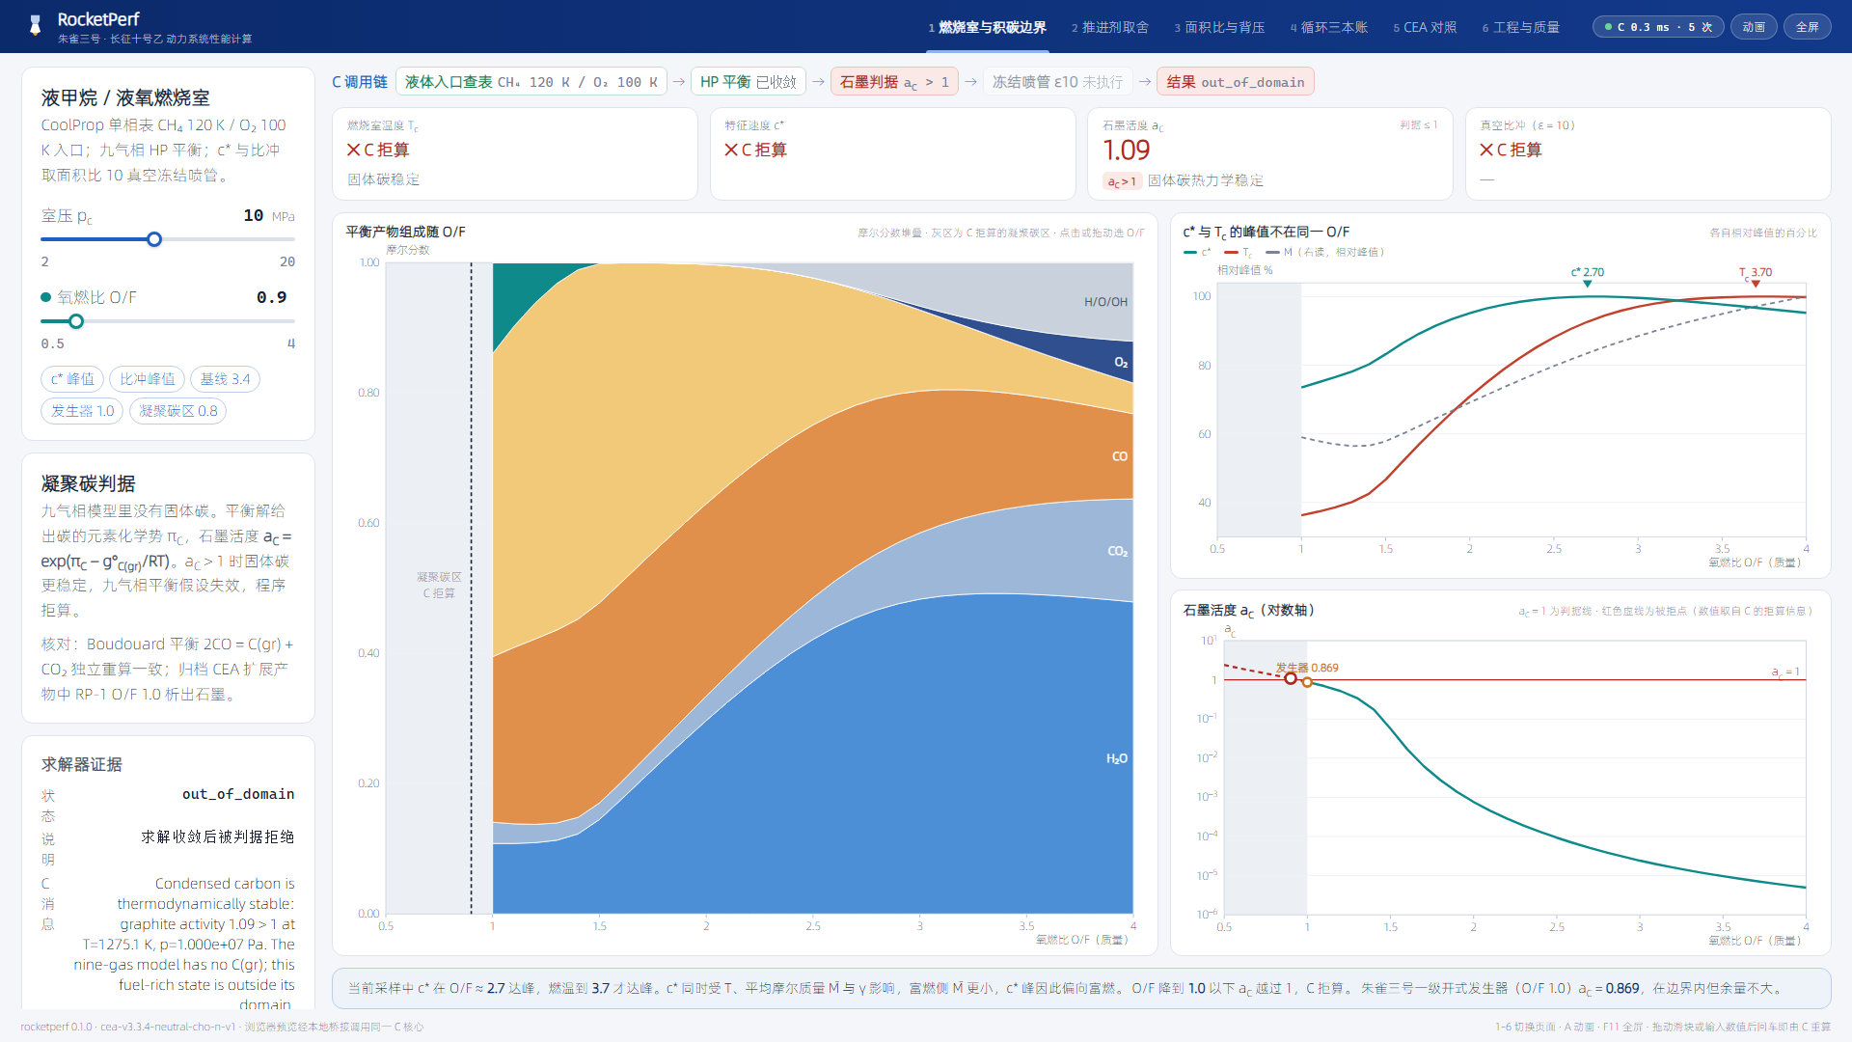
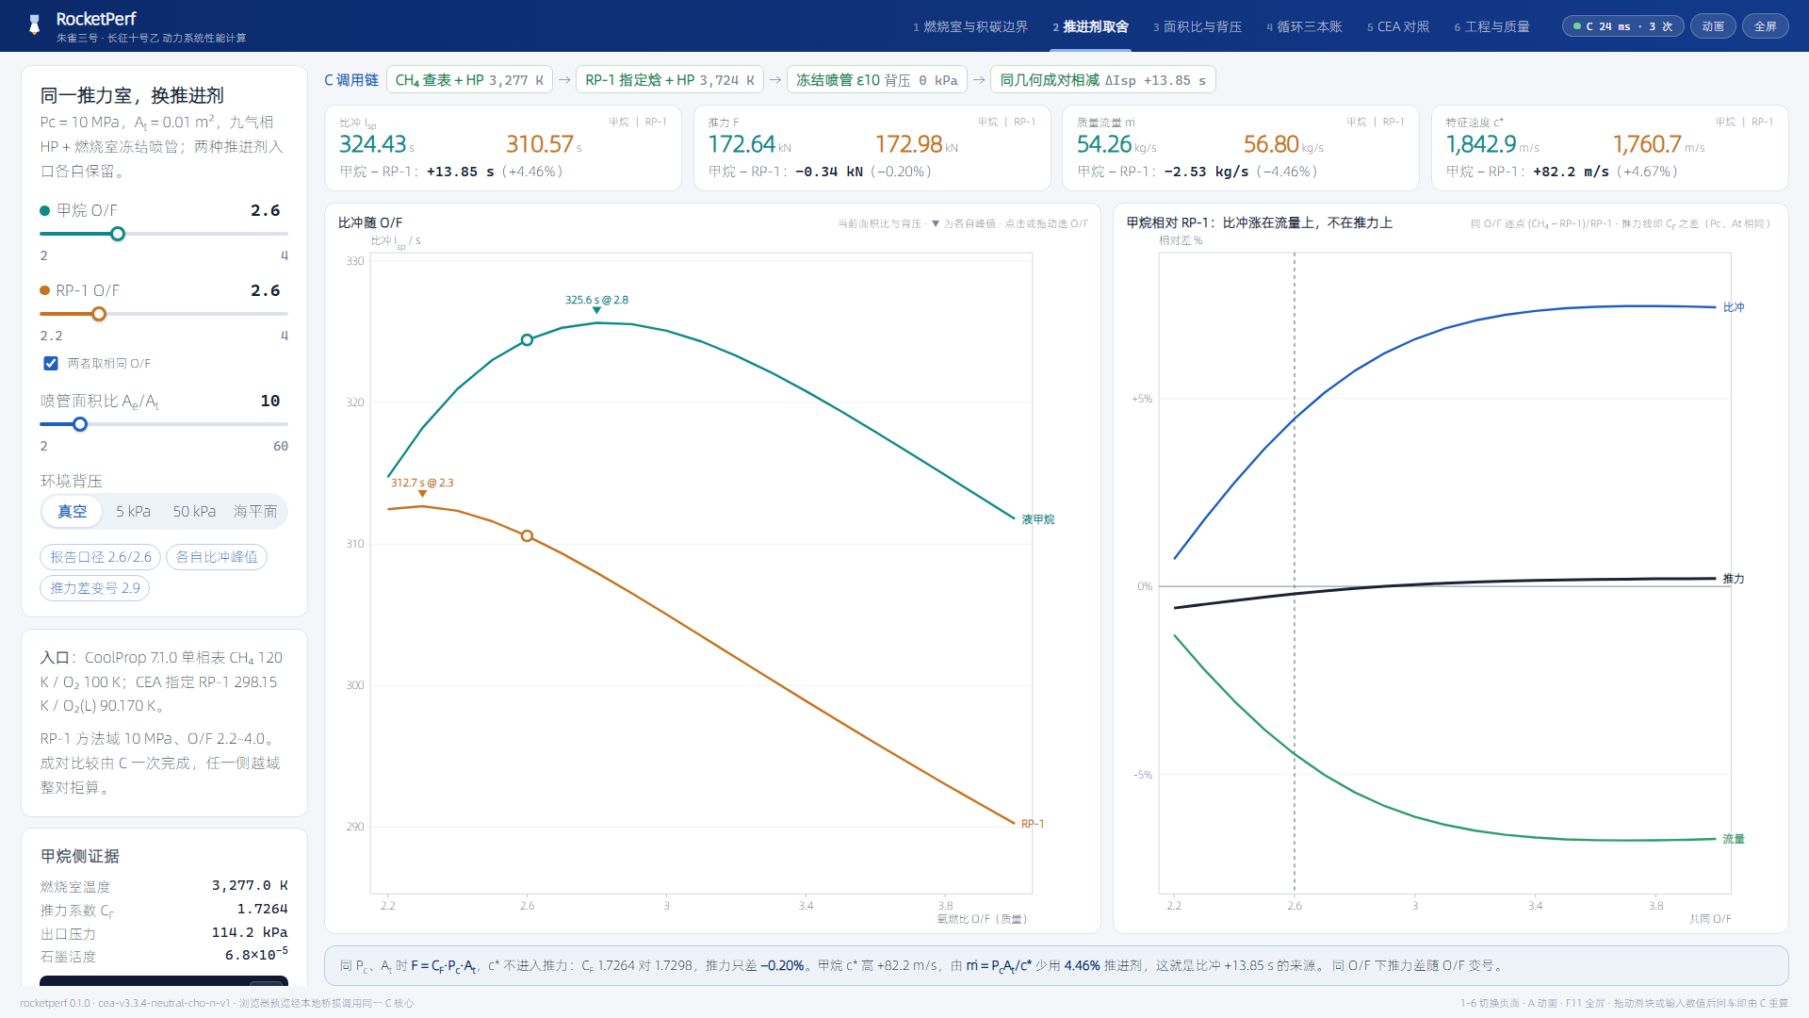
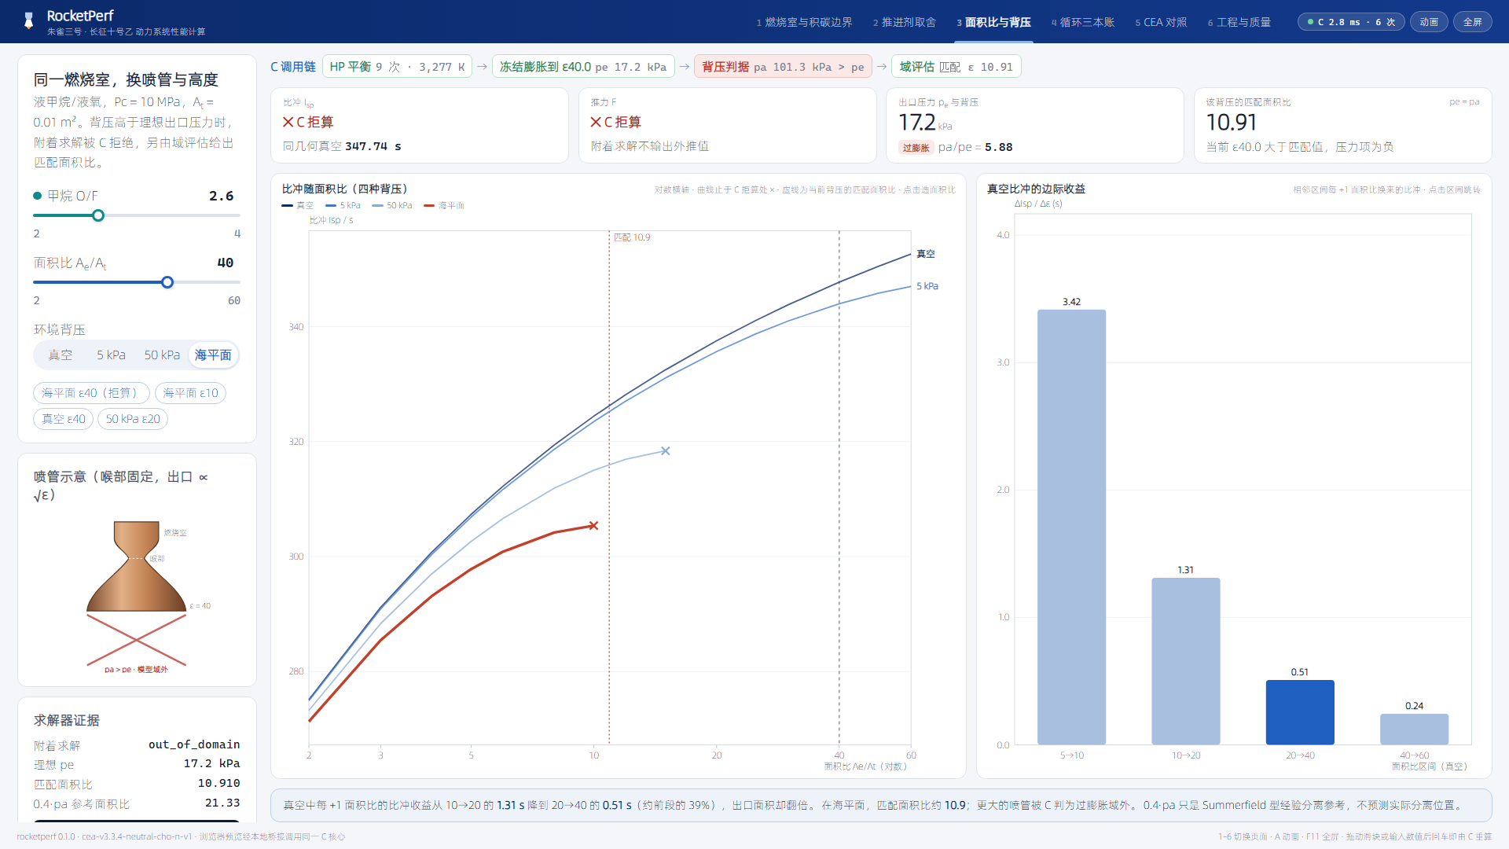
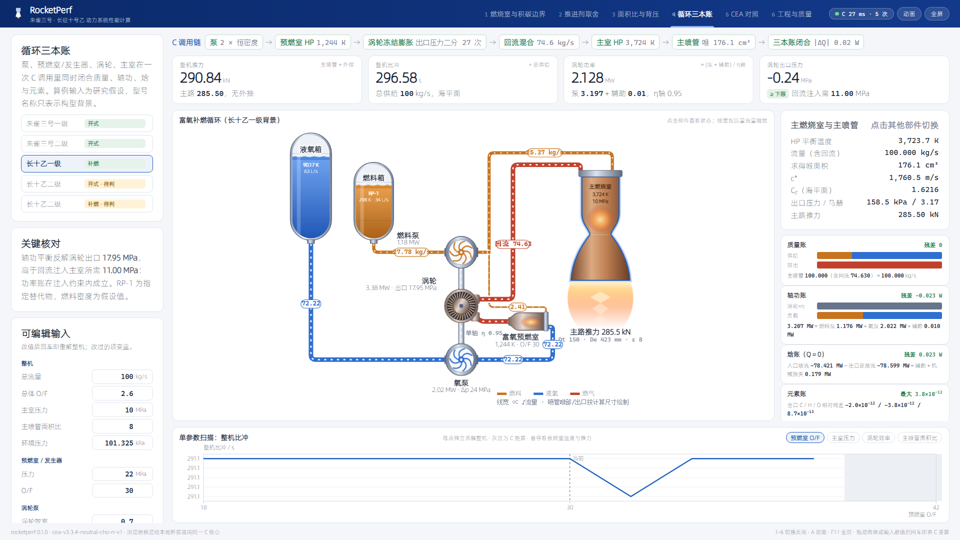
绪论背景
研究内容
研究方法
研究过程
结果分析
GUI 页面与 C 桥接
GUI 页面：四个模块共用同一套 C 计算链
页面只负责输入与呈现；定量结果来自 C17 核心，失败状态沿桥接返回。
燃烧室与积碳边界
推进剂取舍
面积比与背压
循环三本账
石墨活度与 HP 求解状态
甲烷 / 指定 RP-1 方法对照
海平面过膨胀拒算保留状态
开式研究情景：外排流量与守恒账
改值后由 C 重新求解；循环页可下载完整 INI，在 CLI 中复算同一组输入。
13
Notes:
GUI 页面用于展示操作界面。四个页面的数值来自 C 桥接；循环页为开式研究情景。演示时说明页面输入可以导出 INI，由 rocketperf.exe 复算。

Slide 14
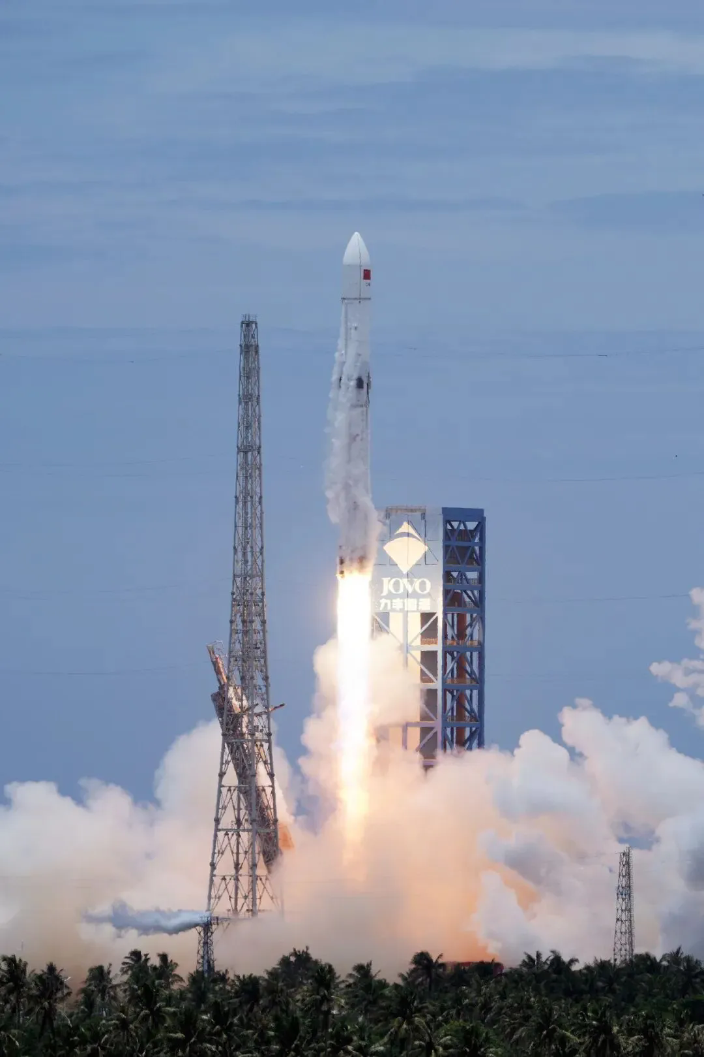
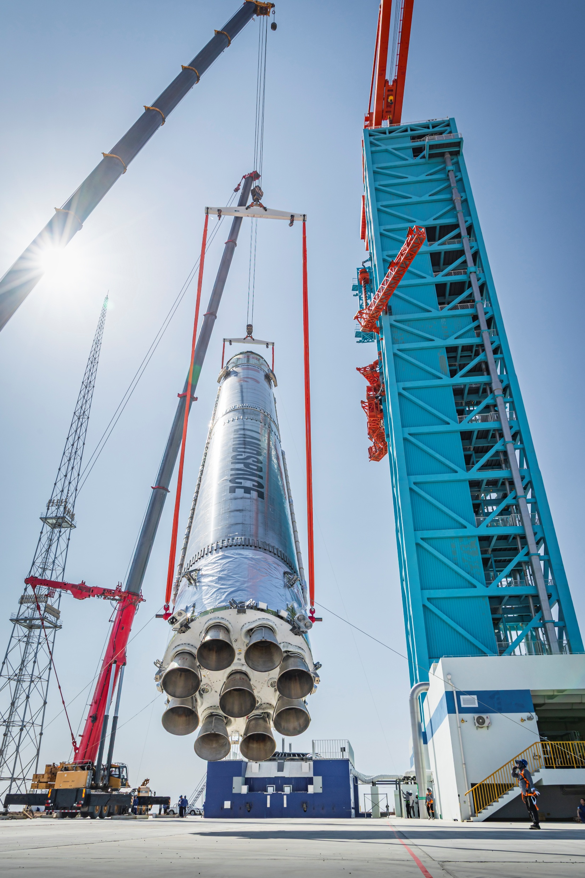
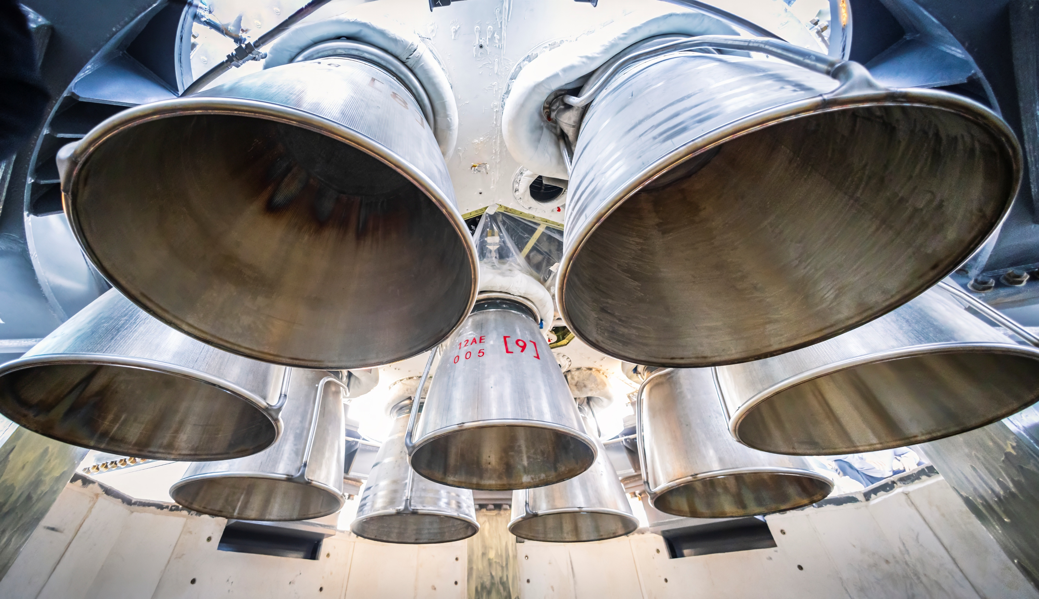
绪论背景
研究内容
研究方法
研究过程
结果分析
编辑母版文本样式
  第二级
    第三级
      第四级
        第五级
检查守恒
对照CEA
检查复算
核对质量与元素收支，检查轴功与焓流是否闭合，判断各部件的计算是否一致。
选取甲烷18组、RP-1 21组工况，在相同输入和模型条件下，比较本程序与CEA的计算结果。
保存输入、程序版本和输出，按相同条件重新运行，核对结果是否一致。

Slide 15
结果分析
结论与下一步
结论：先把可复算的关系说清楚
本页结论只对应保存的研究输入和模型条件。
已完成 | 可以直接回答 | 还需补齐
燃烧、喷管、推进剂比较 | c*、比冲、流量和背压的方向与量级 | 真实同批入口和实验对照
开式 / 富氧补燃研究循环 | 外排、回流、质量账与轴功账 | 泵图谱、冷却、结构和瞬态
C17 + CLI + GUI 复算链 | 输入、输出、失败状态可追溯 | 真实发动机标定与寿命数据
研究输出的边界明确，下一步从同批参数、真实供给和结构约束开始补齐。
以保存输入复跑，以边界条件解释结果。
Notes:
这一页把报告结论收束到可复算关系和数据缺口，不把条件研究结果写成真实发动机性能。

Slide 16
绪论背景
研究内容
研究方法
研究过程
结果分析
参考文献
[1] 火箭发动机原理课程课件. 第2章：推力室和发动机的主要参数[Z]. 2026-09-11版.
[2] Gordon S, McBride B J. Computer Program for Calculation of Complex Chemical Equilibrium
Compositions and Applications. Part I: Analysis[R]. NASA RP-1311, 1994.
[3] McBride B J, Gordon S. Computer Program for Calculation of Complex Chemical Equilibrium
Compositions and Applications. Part II: Users Manual and Program Description[R]. NASA RP-1311, 1996.
[4] McBride B J, Zehe M J, Gordon S. NASA Glenn Coefficients for Calculating Thermodynamic
Properties of Individual Species[R]. NASA/TP-2002-211556, 2002.
[5] NASA. Chemical Equilibrium with Applications (CEA), v3.3.4[CP/OL].
https://github.com/nasa/cea（本研究固定源码与热力数据库版本）.
[6] CoolProp. CoolProp Documentation, v7.1.0[EB/OL]. https://coolprop.org/.
[7] 蓝箭航天. 朱雀三号重复使用遥一运载火箭入轨圆满成功[EB/OL]. 2025-12-03.
https://www.landspace.com/news-detail.html?itemid=66
[8] 中国运载火箭技术研究院. 长征十号乙[EB/OL]. 2026-07-10.
http://www.calt.com/n482/n498/c2579124/content.html
14

Slide 17

请各位批评指正
讲述人：纪博闻
第五组小组成员：崔笑睿 谢宝钦 李星辰 宋俊辉 何明轩 纪博闻
2026/10/16
14

